Slide 1

新媒体运营
个人作品集
PROTFOLIO DESIGN
竞聘人：娜扎开提

Slide 2

CONTENTS
01
个人简历介绍
02
个人账号展示
03
校园运营展示

Slide 3

PART 01
个人简历介绍

Slide 4

个人基本情况
自我介绍：
熟悉新媒体运营工作，具备出色的内容创作和组织能力。熟练掌握美图、视频剪辑和排版软件（如秀米、剪映），是各大新媒体平台的资深用户，拥有丰富的账号运营经验，对新媒体运营充满热情和学习动力。

Slide 5

运营经历
2021.06—2022.06 小红书图文类账号
运营人
2021.10—2022.09 校团委实践部
组织宣传理事

Slide 6
PART 02
个人账号展示

Slide 7
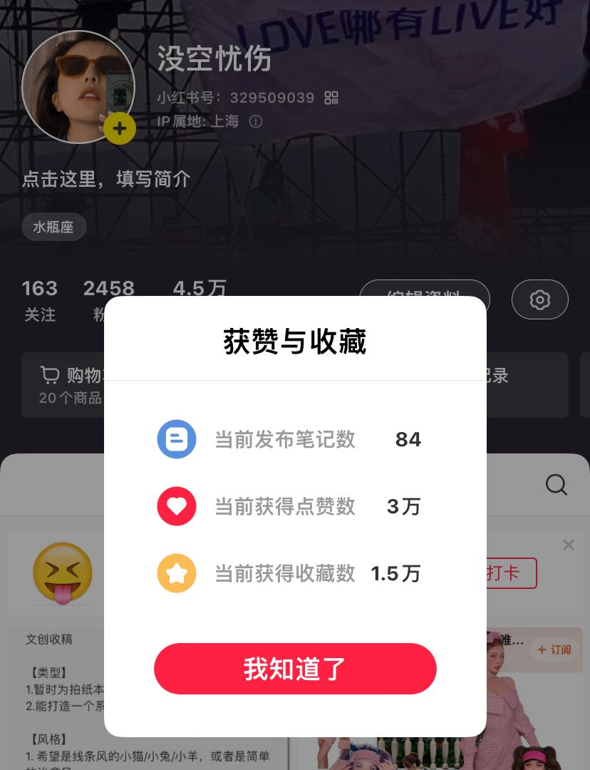
小红书账户
数据
定位
定位：穿搭风格推荐，服装店铺推荐
目标用户：活跃于网络，追随潮流的GENZ人群
账号从0搭建运营近一年，0成本增粉3000+，当前获赞与收藏数为4.5万
爆款打造
追踪平台近期热点，拆解爆款标题正文，排版，关键词分布，话题等模仿

Slide 8
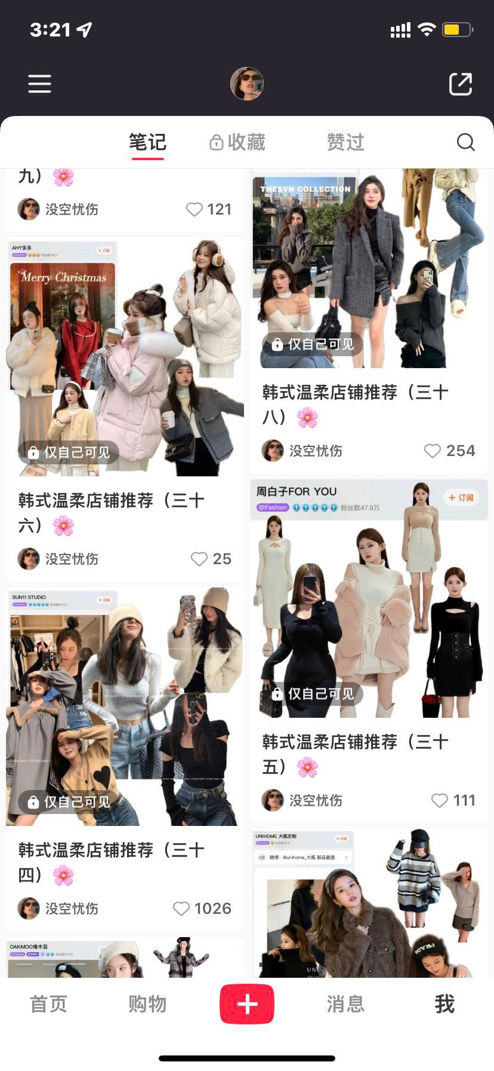
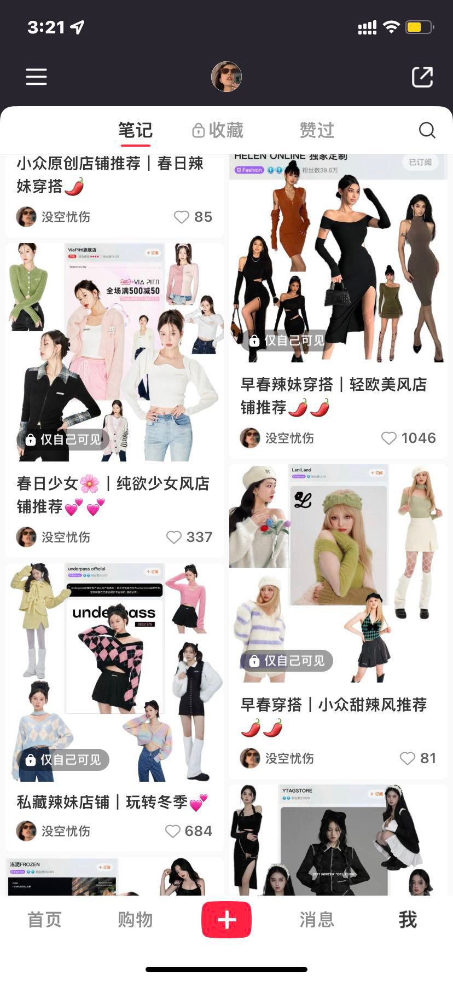
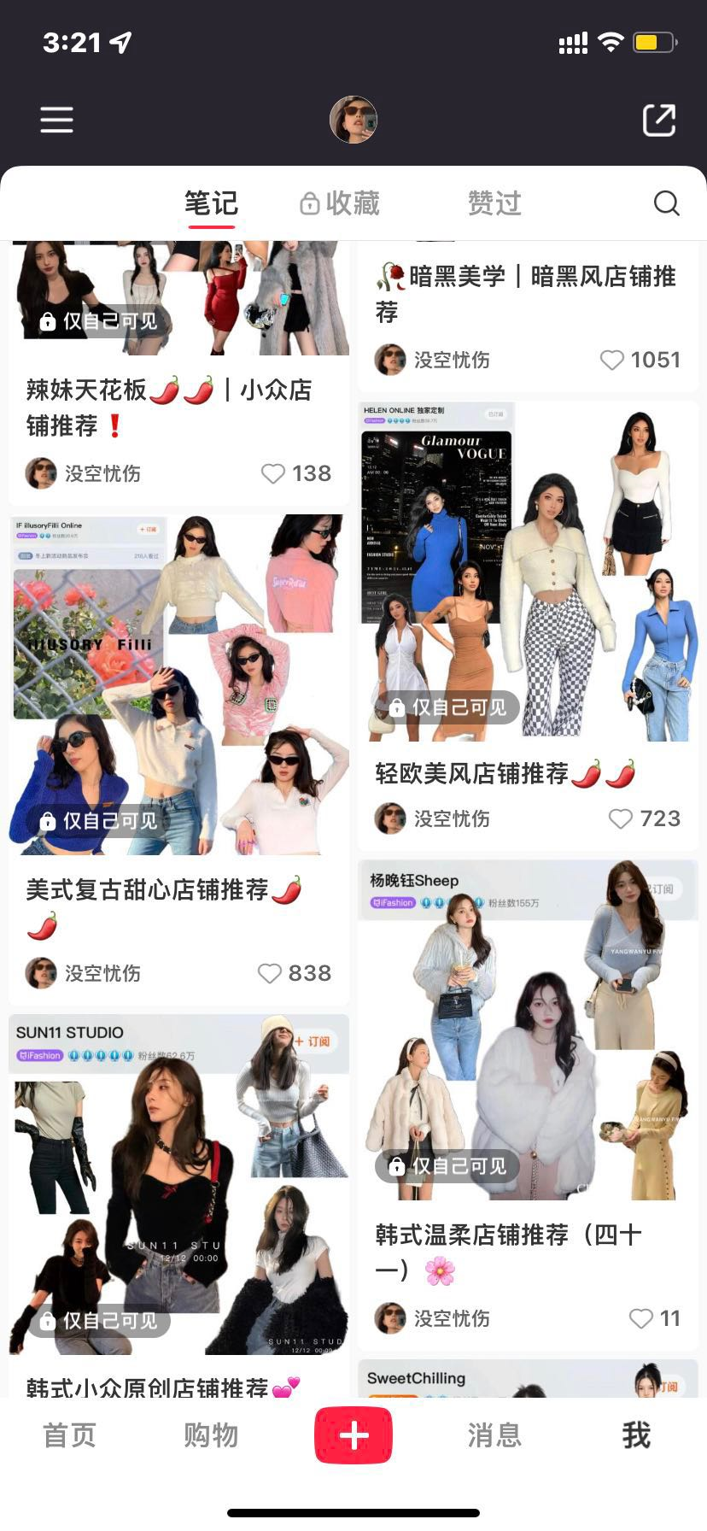
内容展示
共83篇笔记，篇均赞361，爆文率33.2%
观点。

Slide 9
PART 03
校园账号管理

Slide 10

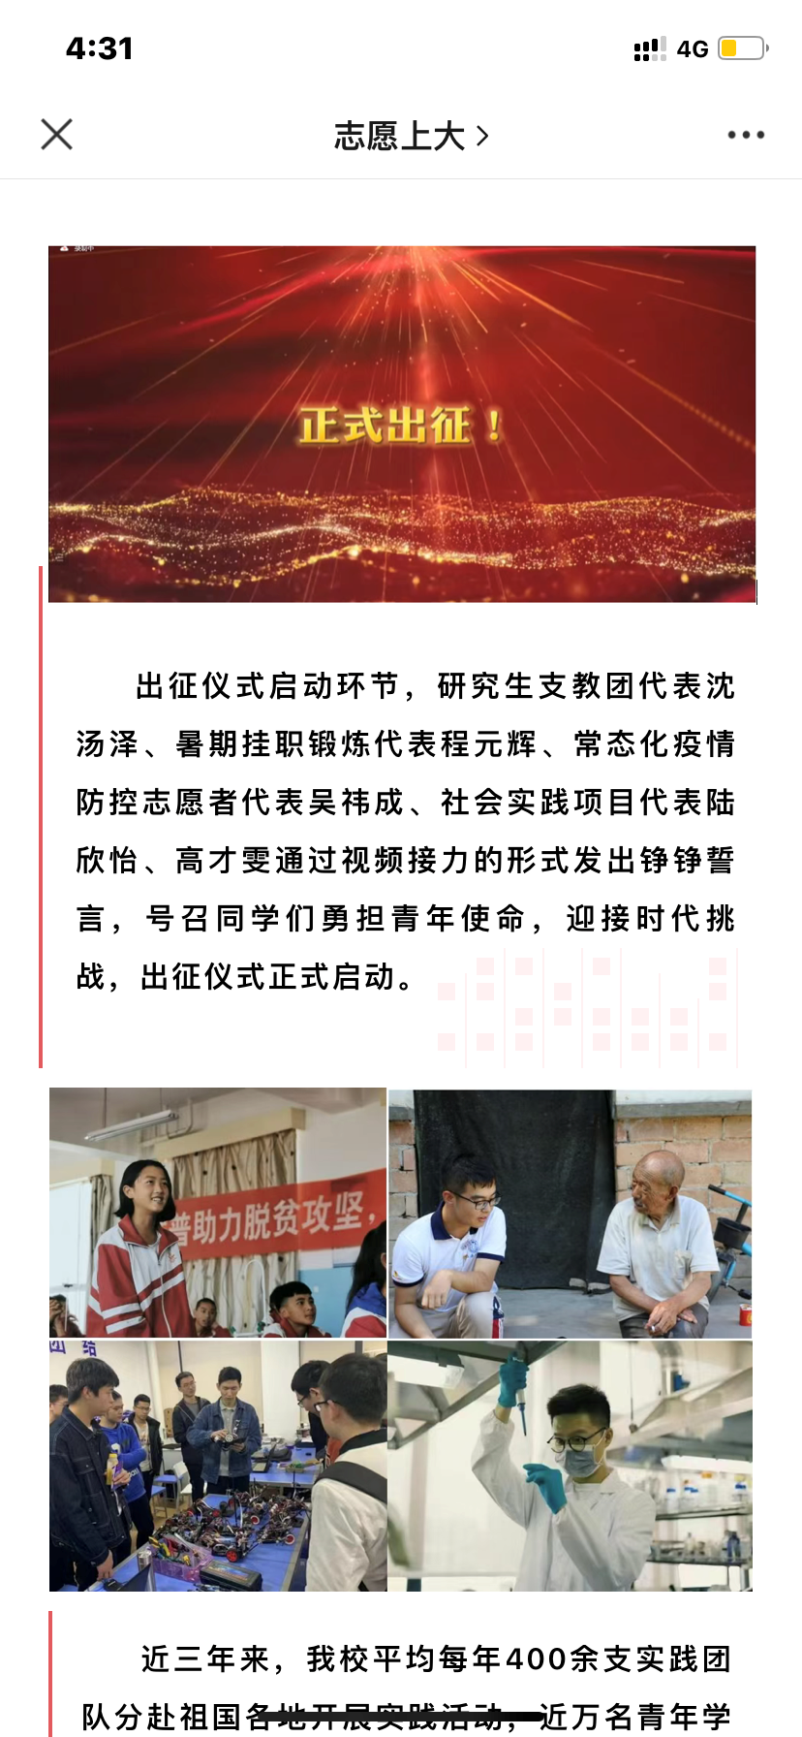
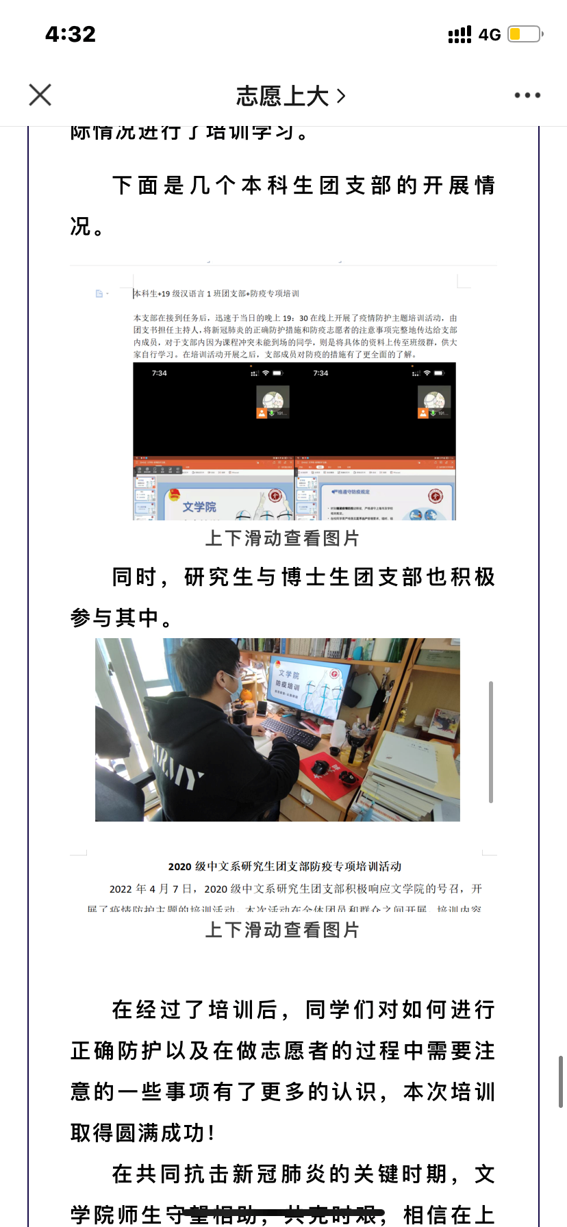
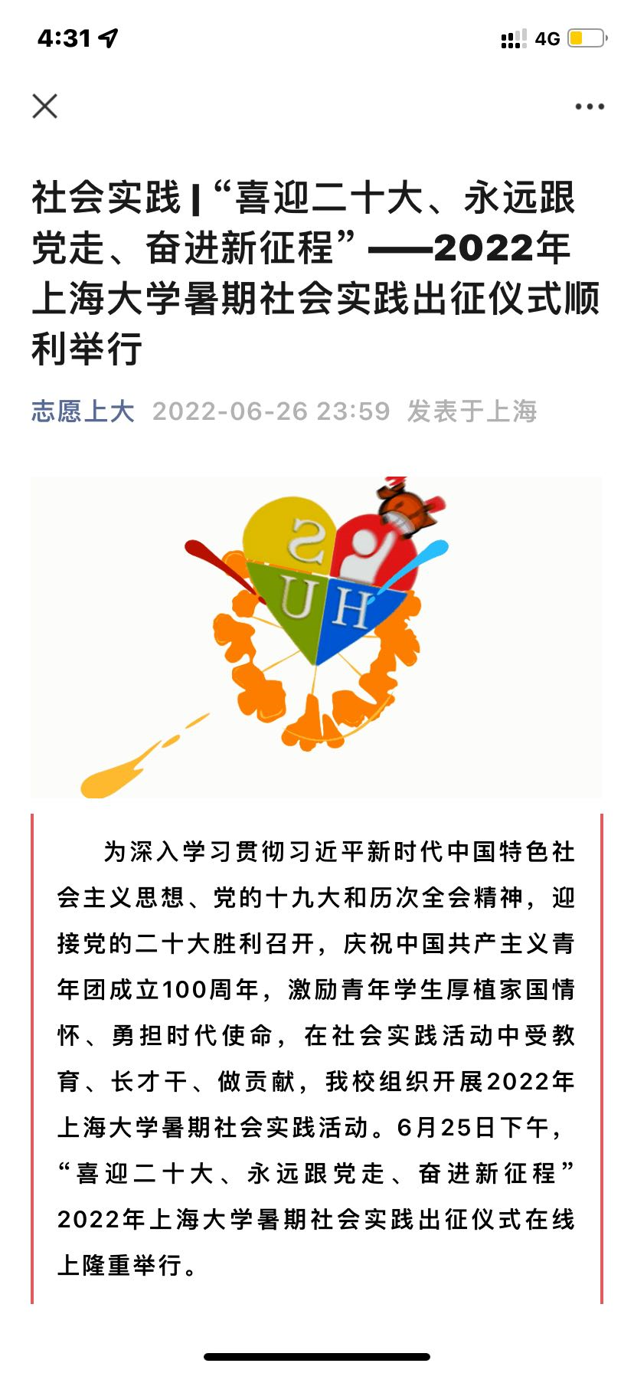
校园公众号
负责编写发布我校团委公众号“志愿上大”中实践部工作项目的公众号篇目
请输入小标题
。
请输入小标题
。
。

Slide 11
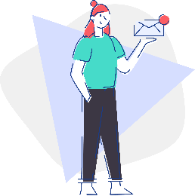

公众号工作
内容撰写
排版
校队
负责活动项目的拍摄和活动策划的总结
使用“秀米”APP将图文排版，保证画面整体颜色协调，阅读舒服
最终工作，确保没有错字等意外情况

Slide 12
展示完毕

